Slide 1
Sistem inventoris ruangan
DEPARTEMEN ILMU KOMPUTER IPB

Slide 2
Maulita Agustina G64130056
Imam Rachmansyah G64130042
Agung Dwi Prasetyo
Denny Aprilio P G64130017
Reza Samsu Ramdhani

Slide 3
PROFIL INSTANSI
Departemen Ilmu Komputer adalah salah satu dari 36 departemen di Institut Pertanian Bogor. Saat ini Departemen Ilmu Komputer menyelenggarakan pendidikan Sarjana Ilmu Komputer (reguler dan alih jenis), Magister Ilmu Komputer (reguler dan program khusus), dan Magister Teknologi Informasi untuk Perpustakaan (program khusus).

Slide 4
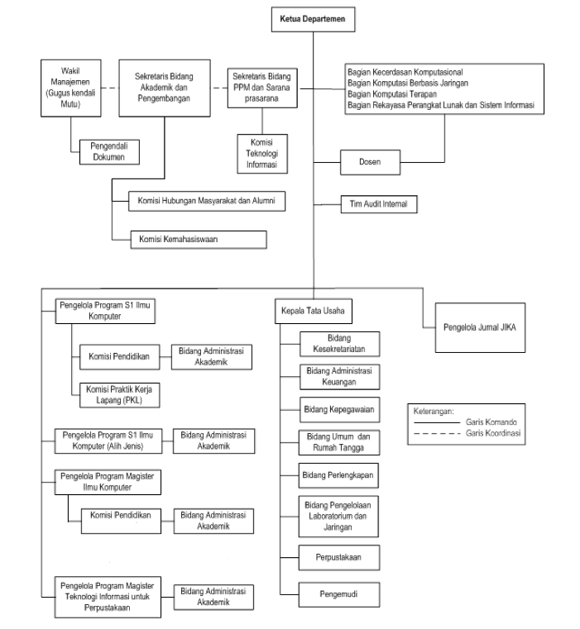

Slide 6
MASALAH
Perbaikan infrastruktur tidak dibarengi dengan perkembangan sistem informasi di dalam departemen ini. Salah satunya adalah belum terkomputerisasinya sistem pengelolaan inventarisasi, dengan penerapan sistem manual membuat kurang maksimalnya kinerja inventaris.
Sistem pencarian barang yang memakan waktu dan pemasukan dan pendataan kondisi barang yang masih dicatat dalam bentuk pembukuan.
Pelayanan fasilitas yang ada diruangan kurang maksimal.

Slide 7
PROPOSAL
Mengembangkan sistem informasi inventarisasi untuk mencatat dan mengolah data barang-barang dengan web framework CodeIgniter dengan mengacu pada MySQL sebagai DBMS (Database Management System)

Slide 8
TUJUAN
Memudahkan pegawai khususnya bidang Tata Usaha untuk mencari informasi tentang barang masuk, opnem barang (pengecekkan kondisi), dan keputusan penghapusan barang. Jadi sistem informasi ini digunakan oleh pegawai bidang inventaris, kepala tata usaha dan ketua Departemen Ilmu Komputer.

Slide 9
Sistem Invetoris Ruangan – Departemen Ilmu Komputer IPB
Sistem ini berguna untuk memberikan informasi kepada para pegawai khususnya Departemen Ilmu Komputer tentang barang- barang yang tersedia diseluruh ruangan, baik di IPB Dramaga dan IPB Baranang Siang. Sistem ini akan saling terintegrasi, ketika ada barang yang kondisinya sudah tidak bagus bisa segera diambil tindakkan tanpa harus mengumpul dalam suatu ruangan.

Slide 10
FUNCTIONS
Create: menambahkan entitas, dan memasukkan data (entri data) barang-barang yang masuk.
Read: dapat mencari barang-barang berdasarkan tiap entitas, tanpa harus membuka data keseluruhan.
Update: dapat memperbarui informasi tentang kondisi, keberadaan, asal dan lain- lain tentang bara- barang yang tersedia.
Delete: dapat menghapus barang yang memang sudah tidak layak untuk digunakan kembali.

Slide 11
METODE PENGEMBANGAN
Metode yang digunakan adalah metode SDLC (System Development Life Cycle) atau biasa dikenal dengan waterfall. Dalam metode ini ada 5 sub metode, yaitu:
Planning Phase
Analisis
Perancangan
Pengkodean
Pengujian

Slide 12
Stakeholder(s)
Stakeholder terkait adalah:
Staff Tata Usaha Departemen Ilmu Komputer.
Pegawai bagian Inventarisasi.
User Management.

Slide 13
PEMBAGIAN KERJA
No | Nama lengkap | PendidikanTerakhir | Peran | Bidang Keahlian
1 | Maulita Agustina | - | Project manager | Project management
2 | Imam Rachmansyah | - | System Analyst | System Architecture & Engineering
3 | Denny Aprilio |  | System Analyst | Social network architecture and engineering, Human and Computer Interaction Specialist
4 | Agung Dwi Prasetio |  | Senior Programmer | Web programmer
5 | Reza Samsu R |  | Junior Programmer | Web Programmer

Slide 14
JADWAL PENGEMBANGAN SISTEM
Kegiatan | Kegiatan Pendahulu | Tanggal Mulai | Type
Analisis Kebutuhan | - | 23 Maret 2016 | -
Analisis Sistem | Analisis Kebutuhan | 20 April 2016 | Start-Start
Perancangan | Analisis Sistem | 25 April 2016 | Start-Start
Implementasi | Perancangan | 20 Mei 2016 | Start-Finish
Pengujian | Implementasi | 30 Mei 2016 | Start-Finish
Penerapan dan Pemeliharaan | Pengujian | 7 Juni 2016 | Start-Finish

